Slide 1
AJAX
Ivan Sanchez V.
Programación Web
Curso de Actualización 2016 – Universidad Estatal de la Península de Santa Elena (UPSE)

Slide 2
Objetivos de Aprendizaje
Aprender a manejar contenido de manera asíncrona en paginas web.
Entender como mejorar la Experiencia de Usuario de los sitios web a través de AJAX.

Slide 3
AJAX
AJAX (Asynchronous JavaScript and XML)
Tiene buen tiempo en la Web, desde 1999 con MS IE (wow MS hace algunas cosas bien).
La tecnología AJAX, se llama de verdad XMLHTTPRequest Object (XHR).
JavaScript Asincrono con comunicación XML por debajo.
Sirve para cargar contenido sin tener que recargar toda la pagina. (solo parte a través de AJAX).
Ejemplo: Google Maps, Twitter.
Cuando recién aprendemos programacion web, lo que hacemos es cargar una nueva pagina dados ciertos eventos en el sitio. (como al dar clic en un formulario).

Slide 4
Porque usar Ajax?
Es mas rápido y eficiente, ya que al ingreso al sitio podemos cargar tan solo contenido principal de la pagina, y el resto del contenido bajo demanda.
Permite cargar el sitio parcialmente, ofreciendo una mejor experiencia al usuario.
No consume tantos datos como otros metodos de cargar todo el contenido al inicio.
Puede disminuir la carga sobre los servidores de contenido.
Mejor experiencia de usuario, no debe cambiar de pagina o sufrir por los tiempos de carga. Puede explorar otras partes del sitio mientras se carga el contenido. La pagina responde (responsive).
No tenemos que hacer un request completo con todos los elementos de la pagina nuevamente.

Slide 5
Requests & Responses
Las peticiones de información en Ajax se llaman requests
Las respuestas que nos da el servidor se llaman responses.
Para ver en tiempo real peticiones AJAX, podemos abrir nuestra consola y darle clic derecho en LogXMLHTTPRequests
XHR: XML HTTP Requests.
Ejemplo con google maps.

Slide 6
Tipo de Contenido
Con Ajax podemos pedirle a los servidores
Consultas de una Base de Datos
Videos
Contenido Interactivo como Mapas
HTML

Slide 7
A Asyncrhonous no bloquea la pagina o el navegador hasta que llegue la respuesta.
J Javascript para enviar el request, para procesar el response y para actualizar el sitio.
A And
X XML es el lenguaje de marcado para intercambiar información (no es el único).

Slide 8
Asynchronous
Permite al usuario seguir interactuando con el sitio web mientras el servidor envía una respuesta (non-blocking I/O). Esto es bueno ya que a veces en internet los paquetes se pierden (Clase de redes). No queremos tener al usuario esperando por siempre. Ademas provee mejor UX porque el usuario puede interactuar y consumir otras partes de nuestro sitio.
Podemos enviar muchos request de AJAX a la vez, pero no tenemos garantía de que respuesta se recibirá primero (muchos factores entran en juego: velocidad del servidor, latencia de red, factores geográficos, etc). Este es un tema de sistemas distribuidos.

Slide 9
XML
Ya vimos que era XML, un lenguaje de marcado para transmitir información de forma ordenada.
Es mejor que pasar una trama, pero tiene desventajas ante otros formatos como JSON.

Slide 10
4 Pasos de AJAX
Crear un XMLHTTP Request Object: El navegador esta listo para enviar un request y prepara metodos apropiados para la comunicación (no nos preocupamos de eso nosotros).
La función de Callback: Es el código que queremos correr cuando el servidor envía una respuesta. Ej: En el caso de google maps, la función de Callback es la que actualiza la pantalla una vez que el servidor envía la nueva información del mapa.
Abrir un request: aquí le damos al navegador 2 cosas: El método que usara el navegador para enviar la información (get o post) y la url a la cual debemos enviar el request.
Enviar el Request.
Los primeros 3 pasos dan al navegador la información necesaria para establecer la comunicación y enviar el request. El utlimo paso ejecuta.

Slide 11
Pregunta
Que significa AJAX?
Angular JS Asynchronous XML
Asynchronous JavaScript and XML
Amazon Java XML

Slide 12
Pregunta
Que significa AJAX?
Angular JS Asynchronous XML
Asynchronous JavaScript and XML
Amazon Java XML

Slide 13
Pregunta
Requiere AJAX una respuesta del servidor?
Verdadero
Falso

Slide 14
Pregunta
Requiere AJAX una respuesta del servidor?
Verdadero
Falso

Slide 15
Pregunta
Cuando AJAX hace un request, recibe del servidor un…
Form
Response
Error
Payload
HTML

Slide 16
Pregunta
Cuando AJAX hace un request, recibe del servidor un…
Form
Response
Error
Payload
HTML

Slide 17
Pregunta
Cual es una característica de los request Asincronos de AJAX?
El código de JavaScript debe esperar la respuesta del servidor para continuar.
SI mandas multiples request de AJAX, el servidor envía las respuestas en el mismo orden en que fueron enviadas por el cliente.
El navegador no puede ejecutar ninguna tarea mientras se espera la respuesta del servidor
Las funciones de Callback para multiples request de AJAX pueden no ejecuctarse en el mismo orden en el que los request fueron enviados por el cliente.
Ninguna de las anteriores.

Slide 18
Pregunta
Cual es una característica de los request Asincronos de AJAX?
El código de JavaScript debe esperar la respuesta del servidor para continuar.
SI mandas multiples request de AJAX, el servidor envía las respuestas en el mismo orden en que fueron enviadas por el cliente.
El navegador no puede ejecutar ninguna tarea mientras se espera la respuesta del servidor
Las funciones de Callback para multiples request de AJAX pueden no ejecuctarse en el mismo orden en el que los request fueron enviados por el cliente.
Ninguna de las anteriores.

Slide 19
Pregunta
El termino “XMLHTTPRequest Object” siempre es abreviado como:
HMLR Object
XHR Object
HXR Object
XHRO

Slide 20
Pregunta
El termino “XMLHTTPRequest Object” siempre es abreviado como:
HMLR Object
XHR Object
HXR Object
XHRO

Slide 21
Mi Primer Request de AJAX
Primero creamos el objeto XMLHttpRequest(), indispensable para que el navegador trabaje con AJAX.
Por cada request debemos crear un objeto XHR.
Luego creamos la función de Callback para procesar la respuesta. Es la parte “difícil” del proceso AJAX. Pero es donde la magia pasa.
AJAX tiene su propio conjunto de eventos, que se disparan cuando viene la respuesta.
El evento mas importante es onReadyStateChange, que se activa cuando hay un cambio en un request de AJAX (como recibir una respuesta).
La propiedad onreadystate es una propiedad especial del objecto XHR que guarda el estado del request. Esta propiedad tiene un numero, si dicho numero es 4, entoces significa que ya tenermos la respuesta del servidor.
Si el servidor ha respondido, podemos encontrar esa respuestan en la propiedad responseText del XHR.
Como ultima preparación antes de enviar el request, tenemos que definir la comunicación o abrir el request. usamos el método OPEN del XHR object. Le damos como parámetro el tipo de request (Get o Post) y la URL.
Finalmente enviamos el request, con el método SEND. No damos parámetros cuando no enviamos información adicional al servidor (solo solicitamos). Si vamos a enviar información a procesar, la ponemos como parámetro.

Slide 22
Mi Primer Request de AJAX: Codigo
var xhr = new XMLHttpRequest(); //Paso 1: Crear el XHR
//Paso 2: Definir la funcion de callback
xhr.onreadystatechange = function () {
if(xhr.readyState === 4){
document.getElementById('ajax').innerHTML = xhr.responseText; }
};
xhr.open('GET',"http://localhost:80/proyectoAJAX/sidebar.html"); //Paso 3: Abrir el request
//Paso 4: Enviar el Request
function sendAJAX(){
xhr.send();
document.getElementById("load").style.display = "none";
}

Slide 23
Metodos de HTTP: GET VS POST
Por lo general, usamos GET para pedir datos y POST para enviar datos.
Hay otros request HTTP, como PUT o DELETE.
Usamos GET para consultar información del servidor.
Usamos POST cuando enviamos información que queremos persistir.

Slide 24

CROSS: Problema
No funciona el ejemplo.
Es porque por defecto AJAX solo permite cargar contenidos alojados en el mismo servidos.
Esto se da por motivos de seguridad. Por defecto los browsers solo permiten recursos cargados de la misma pagina. (Esto se llama same-origin policy).
Tampoco se permite cambiar de protocolo en los requests (de http a https por ejemplo).
No se permite consultar otros puertos en el request.
Cross origin requests are only supported for protocol schemes: http, data, chrome, chrome-extension, https, chrome-extension-resource

Slide 25
CROSS: Solución
Crear un Web Proxy: Poner un script en PHP o Ruby en nuestro servidor que pida información de otros servidor. Como el código de servidor no tiene las restricciones CROSS esto funcionara.
Otra forma es usar JSONP, JSON with Paddding. SE basa en la habilidad de los navegadores de procesar archivos JS a través de varios dominios. Ej: Cargar Archivos CSS, Imágenes o JS de otros sitios. Como cuando cargamos JQuery anteriormente. Asi es como Trabajan los CDN’s (Content Delivery Networks) de los que hablamos antes.
Jquery provee formas de usar JSONP, pero por tiempo no las veremos en este curso.
Un tercer método se llama CORS (Cross-Origin Resource Sharing). Es la técnica mas nueva, soportada ahora por la mayoría de navegadores. Esta recomendación de la W3C permite que los servidores provean contenido a solicitudes provenientes de otros dominios.
CORS soporta metodos de Autenticacion avanzados para mas seguridad.
Por ultimo, recordemos que para que AJAX funcione, nuestra paginas deben estar cargadas en un servidor web.

Slide 26
XAMPP
Es un paquete de software que nos permite correr nuestro propio servidor web local.
Es como LAMPP pero para Windows!
Basicamente XAMPP se usa para el desarrollo web en PHP, y contiene el servidor Web Apache, la base de datos MySQL y el lenguaje de scripting Perl.
Ahora XAMPP viene con el apoyo de Bitnami, para que el deployment de Wordpress, Drupal o Joomla sea mas fácil.
Necesitamos esto para alojar la parte del servidor y probar nuestros requests de AJAX.

Slide 27
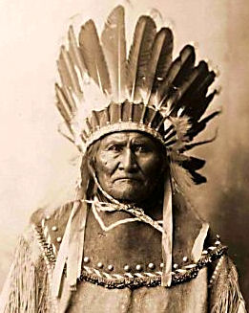
APACHE
Es uno de los servidores web mas populares.
Lo corremos desde el panel de configuración de XAMPP. (también se puede hacer desde linea de comandos).
La configuración básica de apache esta en ~/xampp/apache/conf/httpd.conf
En httpd.conf encontraran toda la información de los parámetros de configuración de apache, el puerto en el que corre y el directorio desde donde se sirven los documentos entre infinidad de cosas mas.
Por ahora solo verificaremos el puerto y el directorio.
Hagan una copia del config, porque sin config apropiado pueden joder el apache.
Vemos que apache corre en el puerto 80. Probamos http://localhost:80

Slide 28
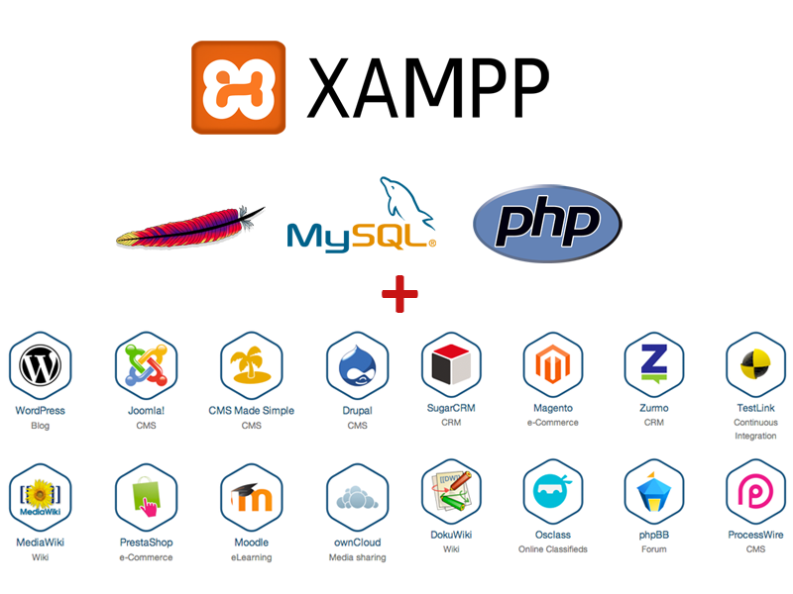

Slide 29

Funcionando
Ponemos toda la carpeta de nuestro proyecto en la carpeta htdocs de XAMPP.
Luego corremos el ejemplo. Abramos la consola para ver el request AJAX.
http://localhost:80/proyectoAJAX/index.html
Local host es el root de nuestro webserver. ES una dirección especial de nuestro sistema, que redirecciona a si misma.
No olvidemos que nuestro apache esta sirviendo en el puerto 80.

Slide 30
Parámetros
Para obtener información personalizada, necesitamos mandar parámetros en los metodos HTTP.
En el método GET, los parámetros van visibles en la URL luego del signo de interrogación “?”
Lo que va después de la interrogación se llama query string.
El query string provee de información adicional al servidor, para que este pueda responder en base a esos parámetros.
Por lo general se envía información a buscar en una base de datos para que el servidor devuelva datos concretos
Los parámetros GET tienen un nombre del parámetro y un valor.
Para separar parámetros usamos el símbolo ampersand “&”
Hay caracteres deben ser codificados para enviar en el URL como “&” = %26, Espacio = “+” y “+” = %2B.
Podemos usar herramientas en linea como URL Encode and Decode para codificar nuestas URLs sin problemas. http://www.url-encode-decode.com/

Slide 31
Mas Acerca de Parámetros
Pero en GET podemos ver todos los parámetros en la URL, se van en plano en nuestro canal de comunicación. Además quedan guardados en el historial de nuestro equipo y en el log del servidor.
Esto es inseguro, sobre todo si enviamos como parámetros información personal como Numero de tarjeta de crédito o numero de cedula.
La información que se puede enviar por GET es limitado (numero de caracteres depende del navegador).
Para todo esto existe el método POST

Slide 32
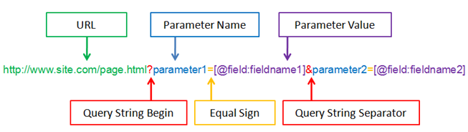
Esquema de un Query String

Slide 33
POST
Mientras GET envía la información completa codificada en el URL, el método POST envía la Información separada, dentro de un paquete de información llamado el body del request (cuerpo de la petición).

Slide 34
Pregunta
Que es un Query String?
Es un conjunto de datos enviados al servidor cuando hacemos una petición GET.
Es una variable de JavaScript que contiene la URL del servidor.
Es un query de SQL.
Es información que al final del URL, después del carácter ?. Sirve para que el servidor envie una respuesta personalizada a nuestra petición.

Slide 35
Pregunta
Que es un Query String?
Es un conjunto de datos enviados al servidor cuando hacemos una petición GET.
Es una variable de JavaScript que contiene la URL del servidor.
Es un query de SQL.
Es información que al final del URL, después del carácter ?. Sirve para que el servidor envie una respuesta personalizada a nuestra petición.

Slide 36
Pregunta
Cual de estos es un ejemplo valido de un Query String?
http://upse.edu.ec
http://upse.edu.ec/facsistel
http://upse.edu.ec?estudiante=CoyoteMix&grupo=coyote&ciudad=General+Villamil
http://upse.edu.ec?estudiante=Gracia Daniel

Slide 37
Pregunta
Cual de estos es un ejemplo valido de un Query String?
http://upse.edu.ec
http://upse.edu.ec/facsistel
http://upse.edu.ec?estudiante=CoyoteMix&grupo=coyote&ciudad=General+Villamil
http://upse.edu.ec?estudiante=Gracia Daniel

Slide 38
Pregunta
Cual es la razón mas común para usar el método GET?
Cada vez que tenemos que enviar información al servidor
Cuando estamos interesados en obtener información del servidor web, donde el query no contiene datos sensibles.
Cuando nuestro url es menor a 2085 caracteres.

Slide 39
Pregunta
Cual es la razón mas común para usar el método GET?
Cada vez que tenemos que enviar información al servidor
Cuando estamos interesados en obtener información del servidor web, donde el query no contiene datos sensibles.
Cuando nuestro url es menor a 2085 caracteres.

Slide 40
Pregunta
Cual es la diferencia mas obvia entre GET y POST?
GET permite pedir información al servidor WEB, POST NO.
GET envía los parámetros en el URL, POST los envía en el body del request.
POST permite guardar datos en el servidor, GET no permite guardar nada.
POST tiene limitación de caracteres, GET no.

Slide 41
Pregunta
Cual es la diferencia mas obvia entre GET y POST?
GET permite pedir información al servidor WEB, POST NO.
GET envía los parámetros en el URL, POST los envía en el body del request.
POST permite guardar datos en el servidor, GET no permite guardar nada.
POST tiene limitación de caracteres, GET no.

Slide 42
La Respuesta
La respuesta del servidor es recibida en el cliente en la función de Callback
La respuesta puede ser texto, HTML, XML o JSON.
Dependiendo de la respuesta, interactuamos con el usuario apropiadamente.
La respuesta puede ser corta (registro completo) o larga (50 pacientes de un hospital).
Si la respuesta es larga, debemos usar algún esquema de datos estructurados como XML o JSON.
Datos ordenados: Datos que tiene estructura consistente e identificadores. Facil de analizar y utilizar.

Slide 43
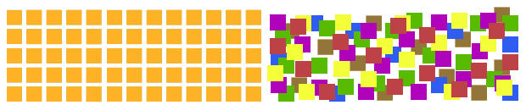

Datos Estructurados vs No Estructuados
ESTRUCTURADOS
VS
NO ESTRUCTURADOS

Slide 44
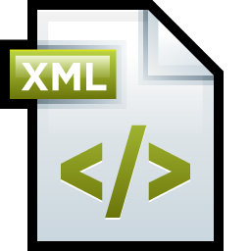
XML
Extensible Markup Language (Lenguaje de Marcado expansible).
Por definición AJAX usaba XML.
XML es lenguaje de Marcado, se basa en TAGs al igual que HTML.
XML permite que creemos nuestros propios TAGs.
XML Es fácil e intuitivo de leer.
Recorrer el XML se denomina Parsearlo. (PARSE).
XML da orden a los datos. Esto los hace fáciles de manipular.
Podemos recorrer los datos y usar lo que necesitamos, por partes.

Slide 45
XML: Ejemplo
<menu_almuerzo> <comida> <nombre>Waffles</nombre> <precio>$2.00</precio> <descripcion>Waffles baratos de McDonalds</descripcion> <calorias>650</calorias> </comida> <comida> <nombre>Hamburguesa</nombre> <precio>$5.00</precio> <descripcion>La hamburguesa mas comun de McDonalds</descripcion> <calorias>1500</calorias> </comida> </menu_almuerzo> Fuente: Ejemplo de Menú de comidas en XML

Slide 46


JSON
A pesar de que XML era bueno y aun se usa en algunas industrias, la web ahora se favorece mas a JSON.
En JS se prefiere JSON, puesto que JSON es JavaScript Object Notation. Se puede manipular el JSON como Objetos de JS. JSON es básicamente nativo a JS.

Slide 47
Pregunta
XML es el formato de intercambio de datos favorito en AJAX?
Verdadero
Falso

Slide 48
Pregunta
XML es el formato de intercambio de datos favorito en AJAX?
Verdadero
Falso

Slide 49
Pregunta
Cual de estos no es un formato de respuesta común de AJAX?
Archivos Binarios
XML
Texto Plano
JSON
HTML
Archivos de Word

Slide 50
Pregunta
Cual de estos no es un formato de respuesta común de AJAX?
Archivos Binarios
XML
Texto Plano
JSON
HTML
Archivos de Word

Slide 51
Pregunta
Suponiendo que nuestra pagina esta alojada en http://upse.edu.ec . Cual de los siguientes escenarios no genera conflicto con las políticas de same-origin del navegador?
Enviando un resquest de AJAX de esta pagina hacia http://upse.edu.ec:8888/test.php
Enviando un resquest de AJAX de esta pagina hacia http://upse.edu.ec/test.php
Enviando un resquest de AJAX de esta pagina hacia http://db.upse.edu.ec:8888/test.php
Enviando un resquest de AJAX de esta pagina hacia http://espol.edu.ec:8888/test.php
Ninguna de las anteriores.

Slide 52
Pregunta
Suponiendo que nuestra pagina esta alojada en http://upse.edu.ec . Cual de los siguientes escenarios no genera conflicto con las políticas de same-origin del navegador?
Enviando un request de AJAX de esta pagina hacia http://upse.edu.ec:8888/test.php
Enviando un request de AJAX de esta pagina hacia http://upse.edu.ec/test.php
Enviando un request de AJAX de esta pagina hacia http://db.upse.edu.ec:8888/test.php
Enviando un request de AJAX de esta pagina hacia http://espol.edu.ec:8888/test.php
Ninguna de las anteriores.

Slide 53
Pregunta
Por que un web proxy es útil para procesar request AJAX?
Aunque es mas difil que procesar rquest de AJAX standart, es una elección superior en el sentido técnico.
Permite que usemos JSONP.
Permite que nos saltemos la restricción de política de same-origin solicitando a nuestro código de servidor que pida información de otros dominios y nos la sirva de vuelta.
Hace mas rápido el request Ajax entre servidores nuestros y ajenos.

Slide 54
Pregunta
Por que un web proxy es útil para procesar request AJAX?
Aunque es mas difil que procesar rquest de AJAX standart, es una elección superior en el sentido técnico.
Permite que usemos JSONP.
Permite que nos saltemos la restricción de política de same-origin solicitando a nuestro código de servidor que pida información de otros dominios y nos la sirva de vuelta.
Hace mas rápido el request Ajax entre servidores nuestros y ajenos.

Slide 55
Pregunta
Que significa CORS?
Careful originating response server
Cross-origin resource sharing
Classic Object Request System
Continual Online Resource Server

Slide 56
Pregunta
Que significa CORS?
Careful originating response server
Cross-origin resource sharing
Classic Object Request System
Continual Online Resource Server

Slide 57
Créditos
Gracias a todos.
Me pueden encontrar en twitter: @1vand1ng0
O comunicarse a mi correo cualquier duda a futuro.
Estemos en contacto.
Basado en Material de Treehouse: https://teamtreehouse.com

